Slide 1

T
CUAI 데이터 분석 및 EDA 분석 2팀
2022.03.20
발표자 : 성현우, 박지현, 김지호, 송민주

Slide 2

스터디원 소개 및 만남 인증
이곳에 만나서 찍은 사진을 넣어주세요.
(비대면일 경우엔 화면 캡쳐 이용)
얼굴이 나오게 찍어주셔야 합니다:D
스터디원 1 : 성현우
스터디원 2 : 송민주
스터디원 3 : 박지현
스터디원 4 : 김지호

Slide 3
목차
스터디 계획 소개
탐색적 데이터 분석(EDA)란?
데이터 요소와 테이블 데이터
위치 추정
변이 추정
데이터분포 탐색하기
이진데이터와 범주 데이터 탐색

Slide 4
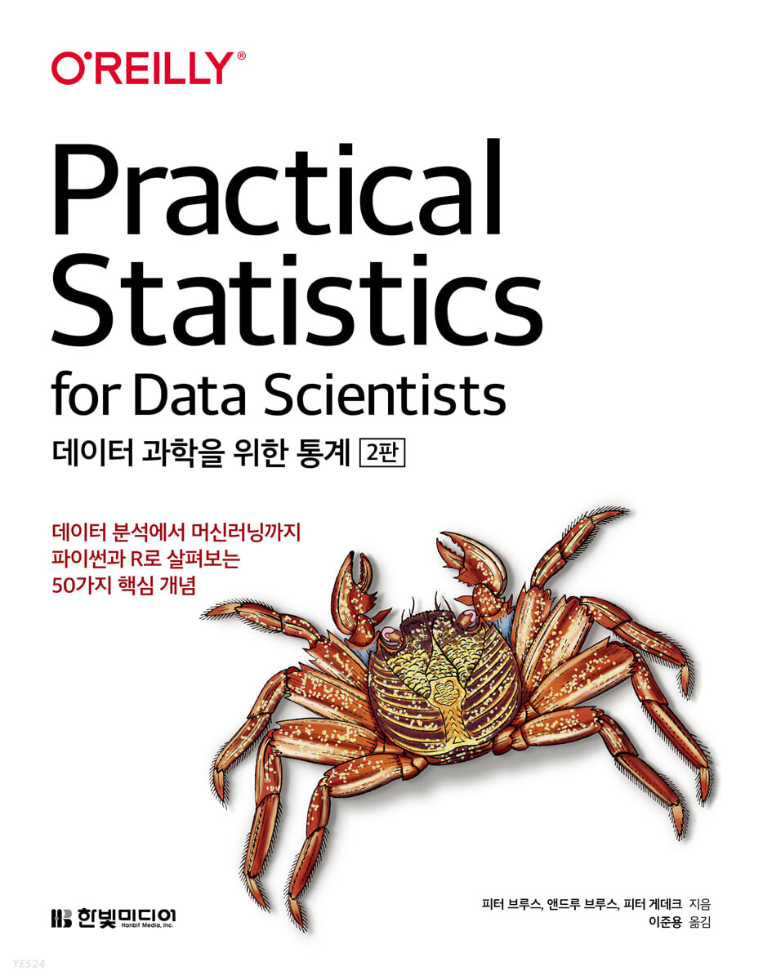
스터디 계획 소개
매 세션 진행 주차마다 한 챕터씩 공부
챕터 내 이론 및 실습(파이썬 코딩) 모두 진행 (Github 참조)
대면 스터디 시간에 각자 분담한 내용 발표

Slide 5
스터디 계획 소개
매 세션 진행 주차마다 한 챕터씩 공부
챕터 내 이론 및 실습(파이썬 코딩) 모두 진행 (Github 참조)
대면 스터디 시간에 각자 분담한 내용 발표
03/13 | chp1. 탐색적 데이터 분석 | 05/08 | chp6. 통계적 머신러닝
03/20 | chp2. 데이터와 포본분표 | 05/15 | chp7. 비지도 학습
03/27 | chp3. 통계적 실험과 유의성 검정 | 05/22 | 실습 (Kaggle)
04/03 | chp4. 회귀와 예측 | 05/29 | 실습 (Kaggle)
05/01 | chp5. 분류

Slide 6
2. 탐색적 데이터 분석(EDA)이란?

Slide 7
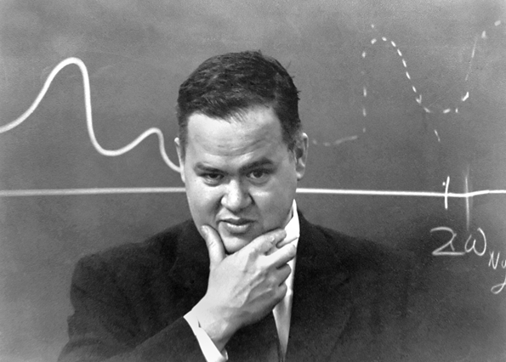
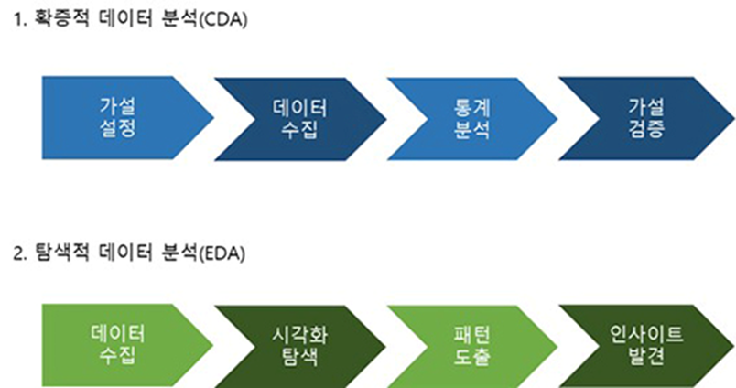
탐색적 데이터 분석(EDA)의 시작
Exploratory Data Analysis
벨 연구소의 수학자 존 튜키

Slide 8


탐색적 데이터 분석(EDA) 구현 Tool

Slide 9
3. 데이터 요소와 테이블 데이터

Slide 10
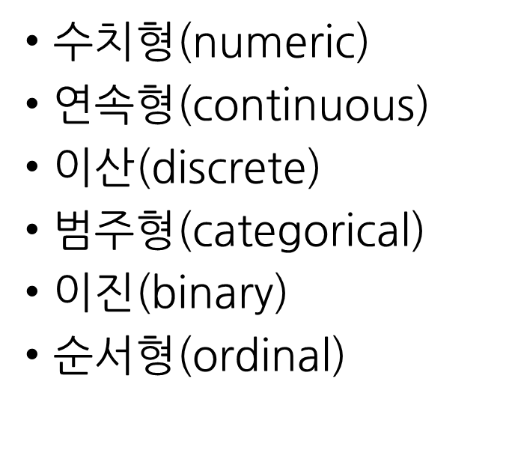

데이터의 종류?

Slide 11

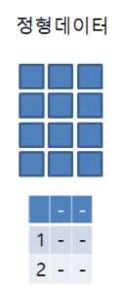
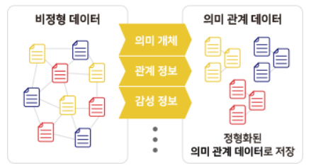
정형화된 데이터

Slide 12
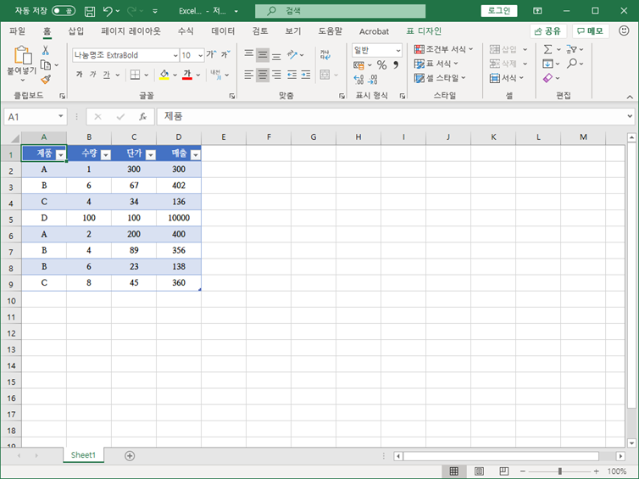
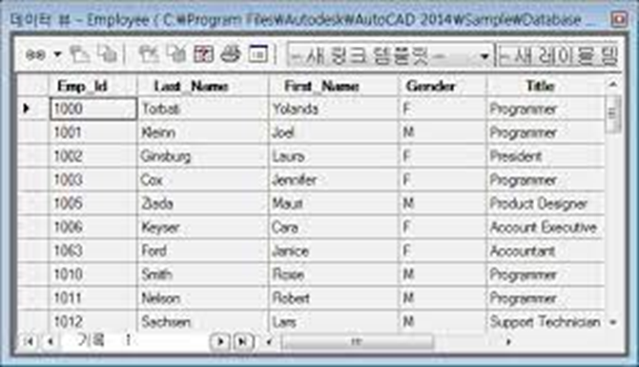
정형화된 데이터 : 테이블 데이터

Slide 13
테이블 데이터의 구조
•데이터 프레임(Data Frame)
•피처(feature)
•결과(outcome)
•레코드(record)

Slide 14
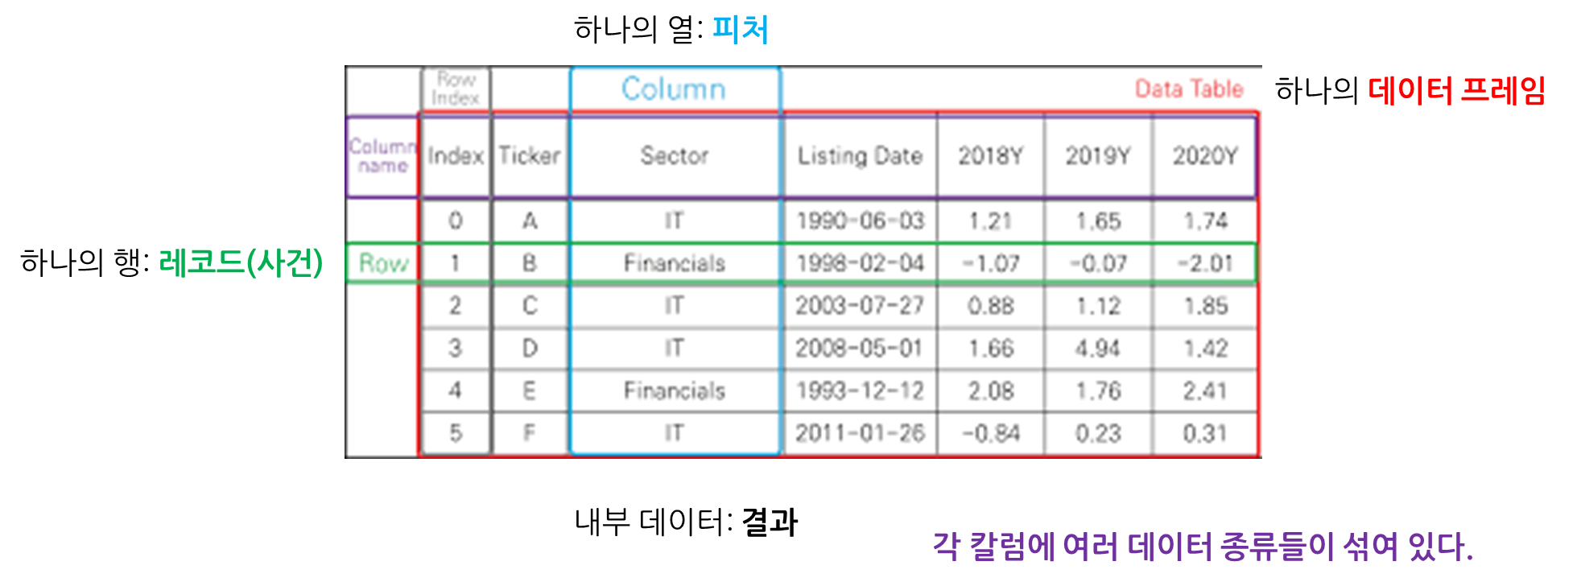
테이블 데이터의 구조

Slide 15
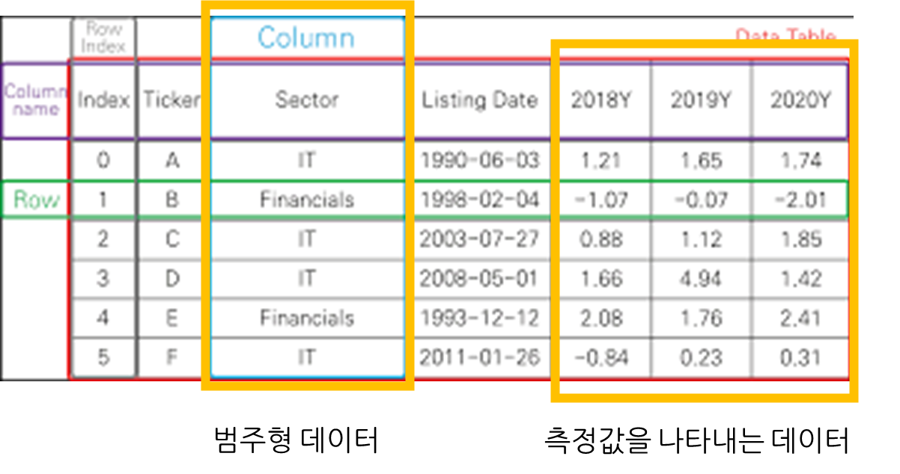
테이블 데이터의 구조

Slide 16
4. 위치 추정

Slide 17
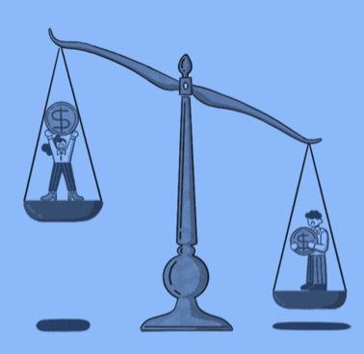
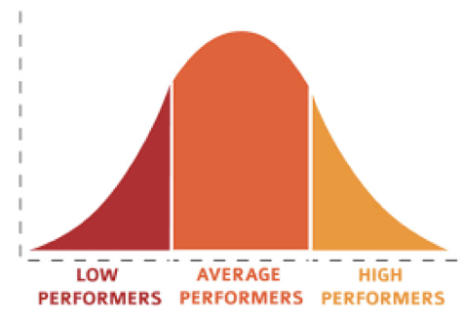
위치 추정
데이터를 살펴보는 가장 기초적인 단계는 각 피처의 ‘대푯값typical value’을 구하는 것
-> 즉, 데이터의 중심경향성을 나타내는 추정값

Slide 18
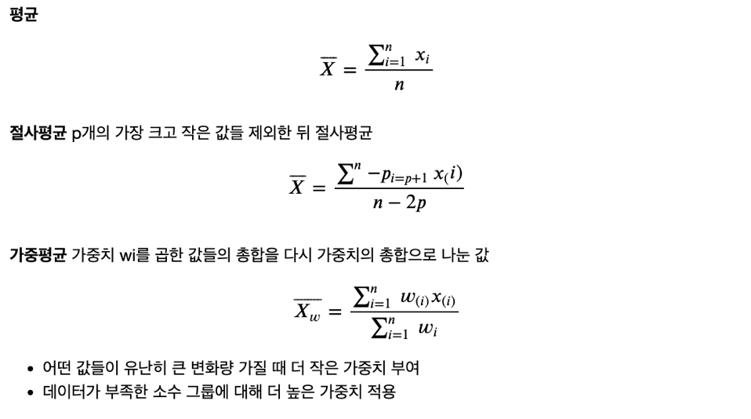
평균

Slide 19
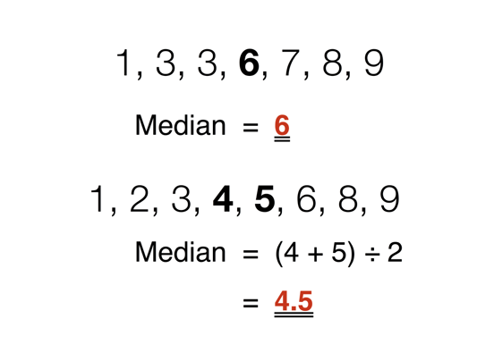
중간값
중간값, 가중 중간값은 특잇값에 Robust

Slide 20
5. 변이 추정

Slide 21
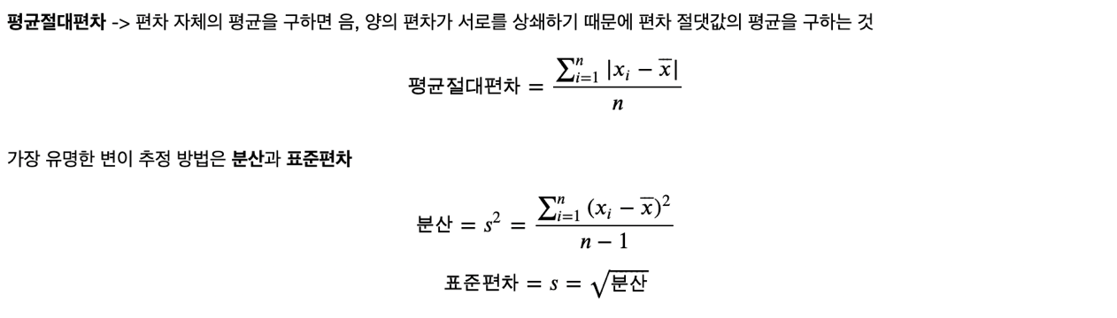
표준편차와 관련 추정값
가장 대표적으로 사용되는 변이 추정들은 관측 데이터와 위치 추정값 사이의 차이인 ‘편차’를 기본으로 함

Slide 22
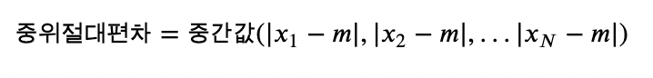
표준편차와 관련 추정값
분산, 표준편차, 평균절대편차 모두 특잇값과 극단값에 로버스트X
=> 중간값의 중위절대편차(MAD)

Slide 23
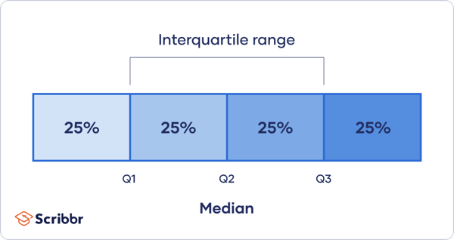
백분위수에 기초한 추정
변이를 추정하는 또 다른 접근 “얼마나 퍼져있는가?”
순서통계량: 정렬 데이터를 나타내는 통계량
-가장 기본이 되는 척도가 범위인데, 특이값에 매우 민감하기 때문에 백분위수 사이의 차이로 추정
사분위범위(IQR): 25번째 백분위수와 75번째 백분위수의 차이
-극단값에 영향 받지 X, 중앙값을 중심위치의 척도로 사용할 때 적합

Slide 24
6.데이터분포 탐색하기

Slide 25
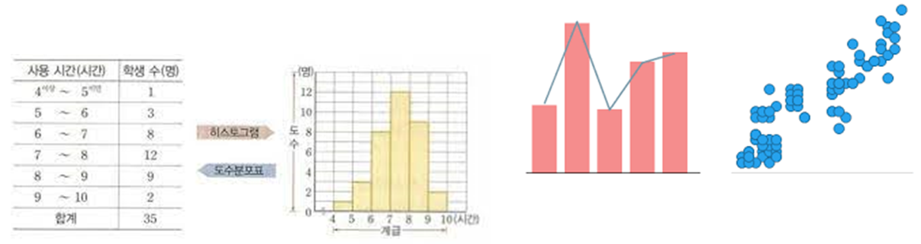
데이터분포 탐색하기
•
데이터가 전반적으로 어떻게 분포하는지 알아보자

Slide 26
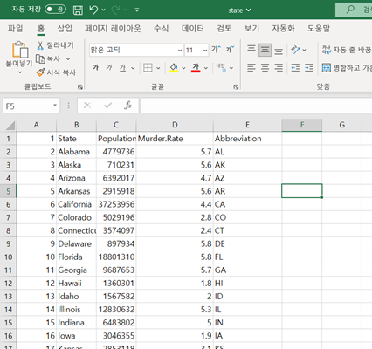
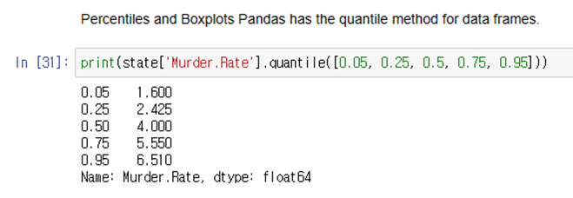
백분위 수와 상자그림
주별 인구수와 살인률을 나타낸 데이터
살인율의 백분위수를 파이썬으로 확인.

Slide 27
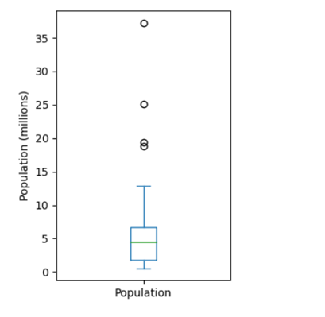
상자그림
•백분위수를 이용하여 데이터의 분산을 손쉽게 시각화 한 방법
파란색 상자의 아랫변과 윗변 : 각각 25,75 백분위수.
상자 중간부분 초록색 수평선 : 중간값
위아래로 나있는 수염 : 데이터의 범위
수염보다 위에 있는 값 : 특잇값으로 점으로 표현
파이썬으로 나타낸 주별 인구수 상자그림

Slide 28
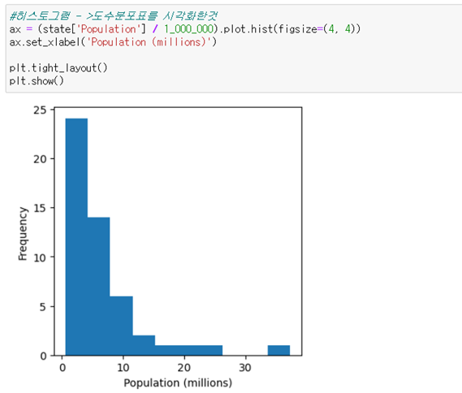
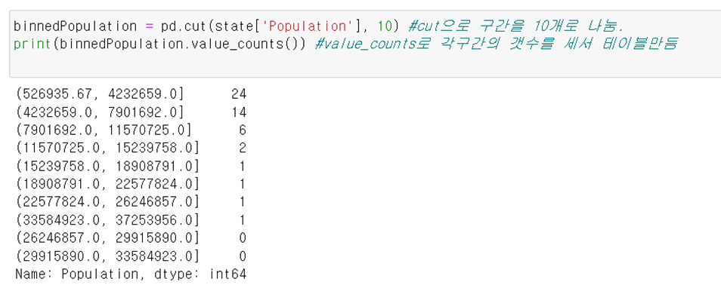

도수분포표
•변수의 범위를 동일하게 나누고 각 구간마다 몇 개의 변수값이 있는지 보여주는 표
주별 인구수 분포를 나타낸 도수분포표
도수분포표를 시각화
- 히스토그램

Slide 29
7.이진 데이터와 분포데이터 탐색

Slide 30
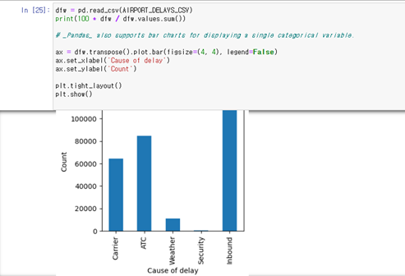

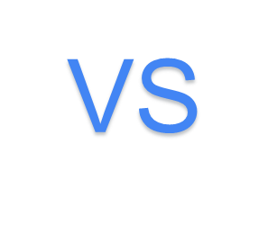
이진데이터와 범주 데이터 탐색
• 범주형데이터에서는 간단한 비율과 퍼센트로 데이터를 이야기할 수 있다.
공항의 항공기 운행지연 요인을 보여주는 막대 그래프
주 별 인구수를 나타낸 히스토그램

Slide 31
최빈값 / 기댓값 / 확률
최빈값
데이터에서 가장 자주 등장하는 값들 (EX : 귀향편지연(inbound)
기댓값
각 사건이 벌어졌을 때의 결괏값(이득)과 그 사건이 벌어질 확률을 곱한 것을 전체 사건에 대해 합한 값.
확률
상황이 수없이 반복될 경우 사건이 발생할 비율

Slide 32
8. 상관관계

Slide 33
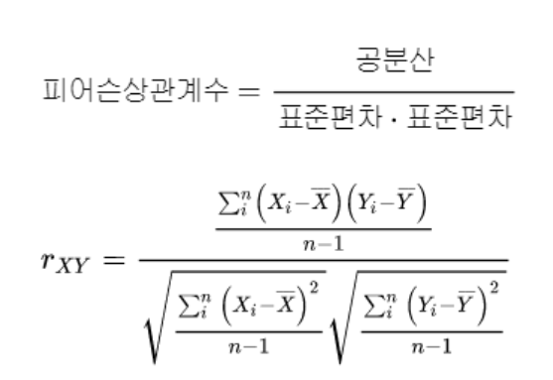
상관 관계
💡 EDA에서 예측값과 목푯값의 상관관계를 조사하는 것은 매우 중요
> 상관계수 (correlation coefficent)
: 수치적 변수들 간의 어떤 관계가 있는지를 나타내기 위해 사용되는 측정량
[피어슨 상관계수] : 두 변수 간의 선형 상관관계를 계량화 한 수치
✅ +1 은 완벽한 양의 선형 상관관계, -1은 완벽한 음의 상관 관계, 0은 상관관계 없다.
✅ 0.3 이상이면 상관관계가 존재한다고 평가

Slide 34
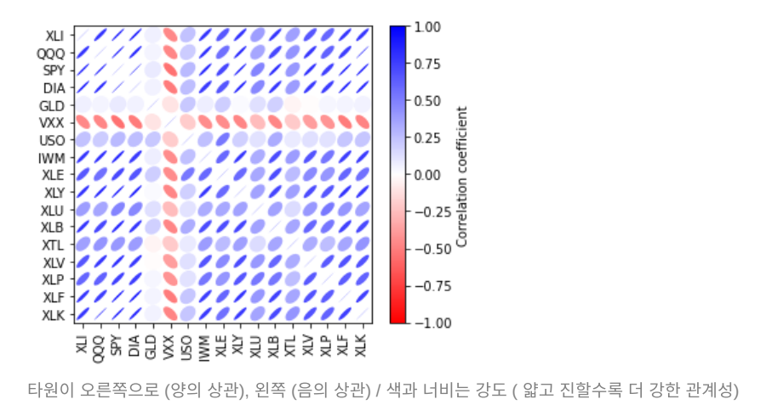
상관 관계 - 시각화
> ETF 일간 수익 사이의 상관관계를 시각화 by 히트맵

Slide 35
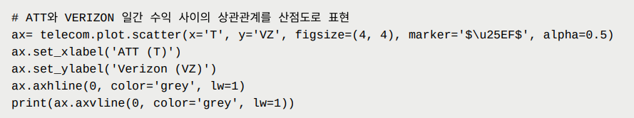
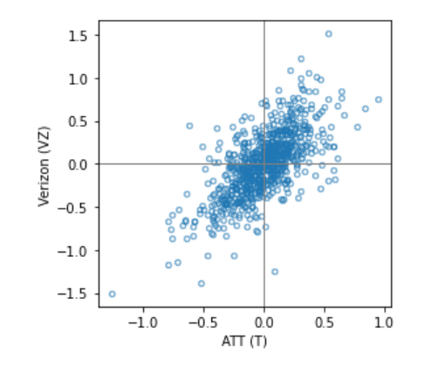
상관 관계 - 시각화
> 산점도: 두 변수 사이의 관계를 시각화하는 방법 > 경향성 확인

Slide 36
9. 두 개 이상의 변수 탐색하기

Slide 37
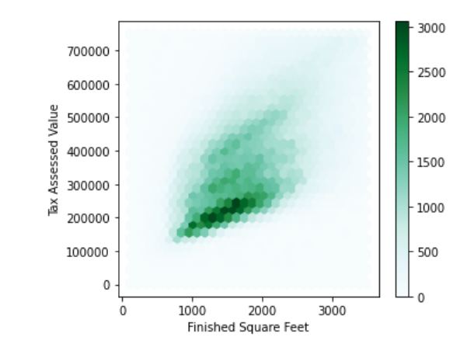
두 개 이상의 변수 탐색하기
💡 두 개 이상의 변수 분석 > 데이터 특성 (수치형, 범주형) 에 따라 달라진다.
수치형 변수 대 수치형 변수
수십, 수백만의 레코드를 산점도로 표현하기 어려움
[육각형 구간 그림]
기록값을 육각형 모양의 구간으로 나누고
각 구간에 포함된 기록값의 개수에 따라 색깔로 표시
양의 상관관계
# 집의 크기와 과세 평가액의 관계

Slide 38
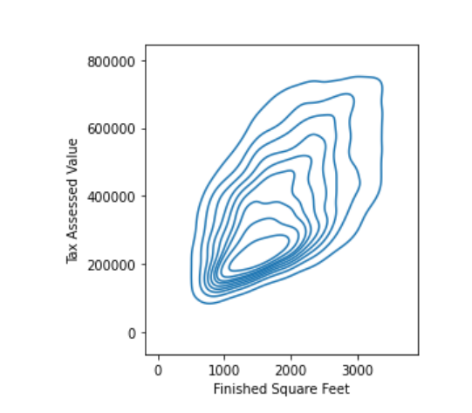
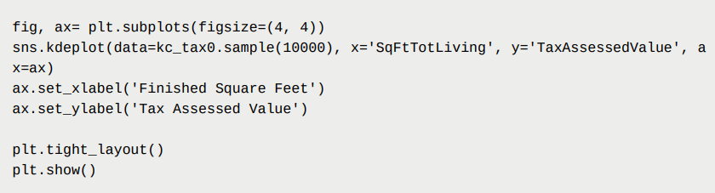
두 개 이상의 변수 탐색하기
수치형 변수 대 수치형 변수
[등고선 그림] - 등고선 위의 점은 밀도가 같고 꼭대기로 갈수록 밀도가 높아짐
# 집의 크기와 과세 평가액의 관계

Slide 39
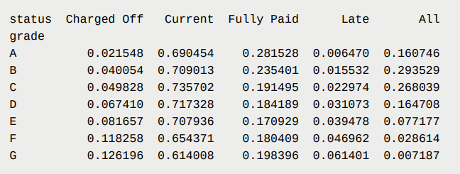
두 개 이상의 변수 탐색하기
2. 범주형 변수 대 범주형 변수
[분할표] - 범주별 빈도수를 기록한 표, 두 범주형 변수 요약하는데 효과적
# 대출 관계와 상황에 대한 분할표 - 대출 등급이 높을수록 연체 (late) 비율이 낮다.

Slide 40
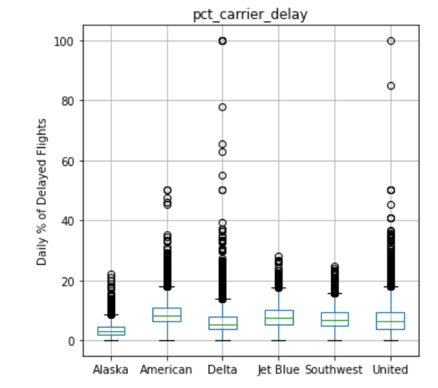
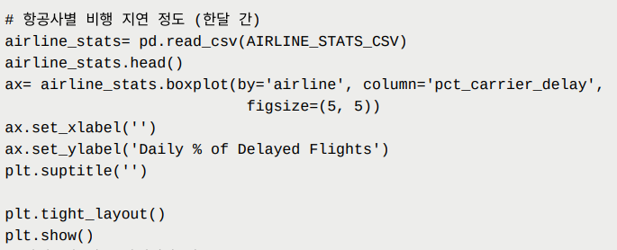
두 개 이상의 변수 탐색하기
3. 범주형 변수 대 수치형 변수
[상자그림]
# 항공사별 비행 지연 정도 (한달 간) - 알래스카 적고 아메리카 많다.

Slide 41
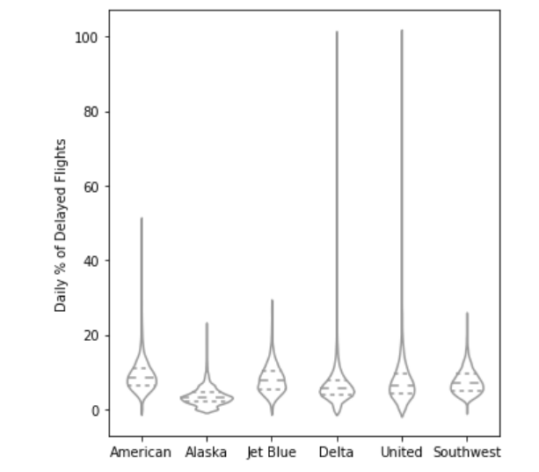
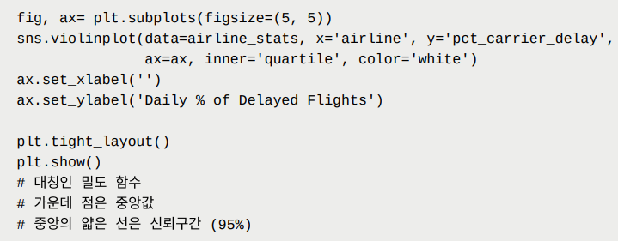
두 개 이상의 변수 탐색하기
3. 범주형 변수 대 수치형 변수
[바이올린 도표] : 상자그림 + 커닐밀도 곡선
# 항공사별 비행 지연 정도 (한달 간) .

